Slide 1
编译原理Lab5分享
18302010009 沈征宇

Slide 2
语法产生式
< program > ::= < gdecl >∗< function >∗
< gdecl > ::= extern < prototype >;
< function > ::= < prototype >< body >
< prototype > ::= < type >< ident > (< paramlist >)
< paramlist > ::= ϵ| < type >< ident > [,< type >< ident >]∗
< body > ::= {[< stmt >]∗}
< stmt > ::= < simp >; | < return >; | < decl >; | < control >
< control > ::= if(< exp >) {body} [else {< body >}]
| while(< exp >) {< body >} | for(< stmt >;< exp >; < stmt >) {< body >}
< decl > ::= < type >< ident > [,< ident >]∗
< simp > ::= < ident >=< exp >
< return > ::= return < exp >
< exp > ::= (< exp >)| < const > | < ident > |
< exp >< binop >< exp > | < callee >
< callee > ::= < ident > (ϵ| < exp > [,< exp >]∗)
< ident > ::= [A − Z_a − z][0 − 9A − Z_a − z]∗
< const > ::= < intconst > | < doubleconst >
< binop > ::= + | - | * | <
< intconst > ::= [0 − 9][0 − 9]∗
< doubleconst > ::= < intconst > . < intconst >
< type > ::= int|double

Slide 3

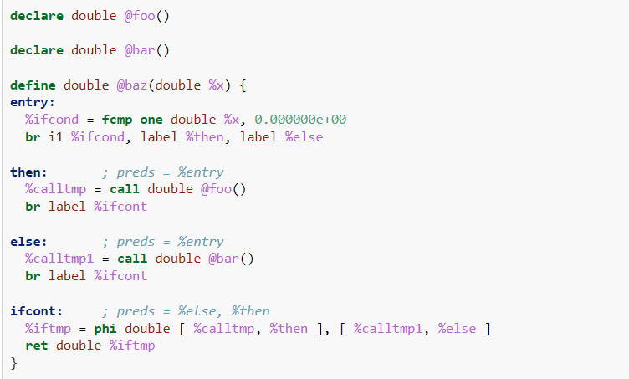
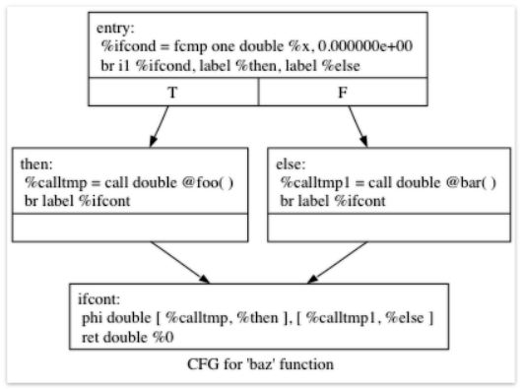
控制流图
使用LLVM的 ‘opt’ 工具
将这个LLVM IR 放入“t.ll” 并运行 “llvm-as < t.ll | opt -analyze -view-cfg”, 将会有如下控制流图弹出展示
取消优化并生成IR

Slide 4
思路
以if-else为例
扩展对于if-else的词法分析器
建立if-else的抽象语法树类型
扩展if-else的语法解析器，将语句解析并构建到AST
利用llvm提供的接口，生成if-else的代码，进行完全的codegen

Slide 5
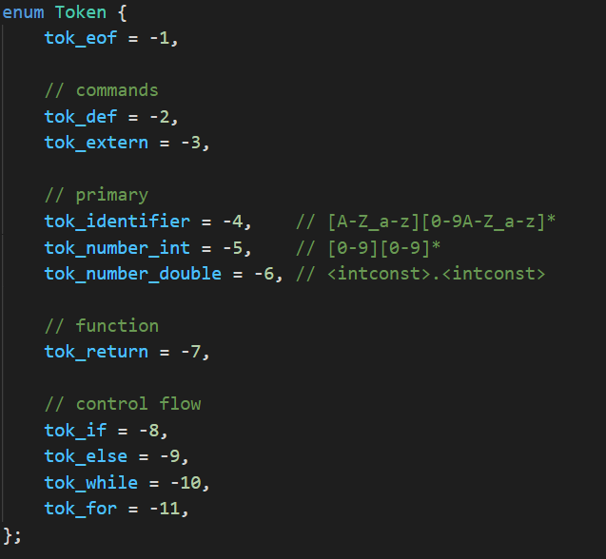
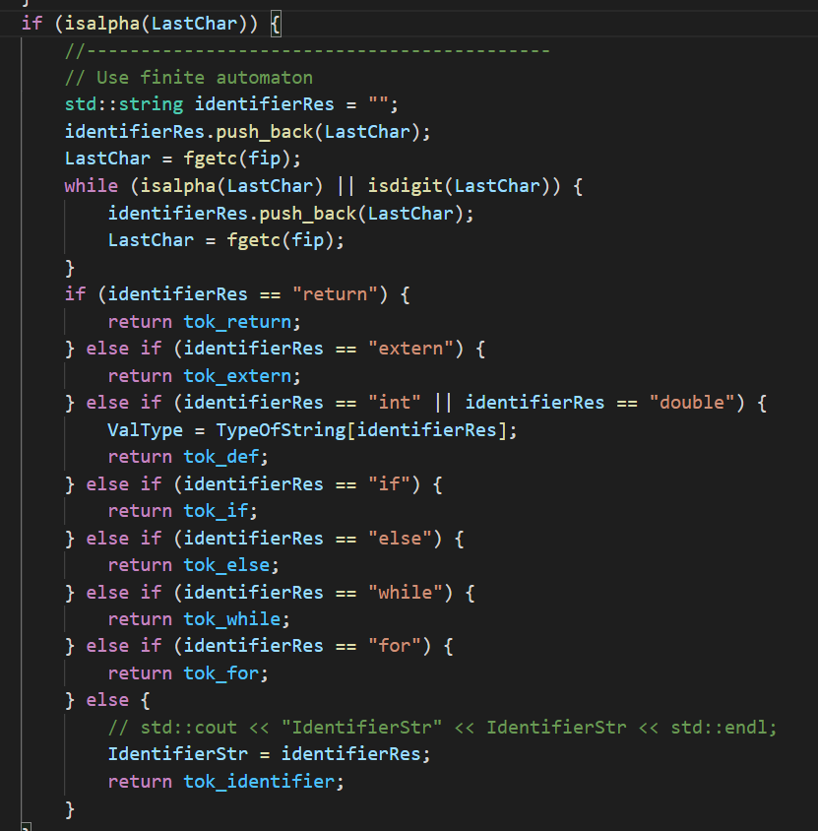
Lexer

Slide 6
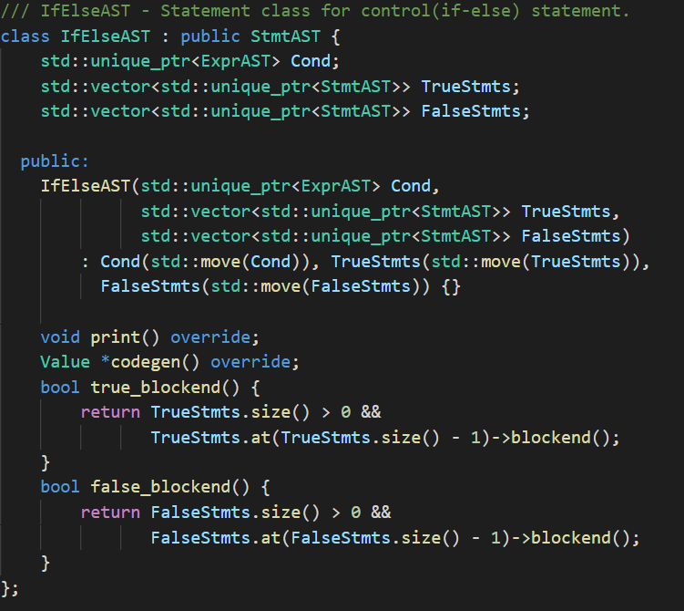
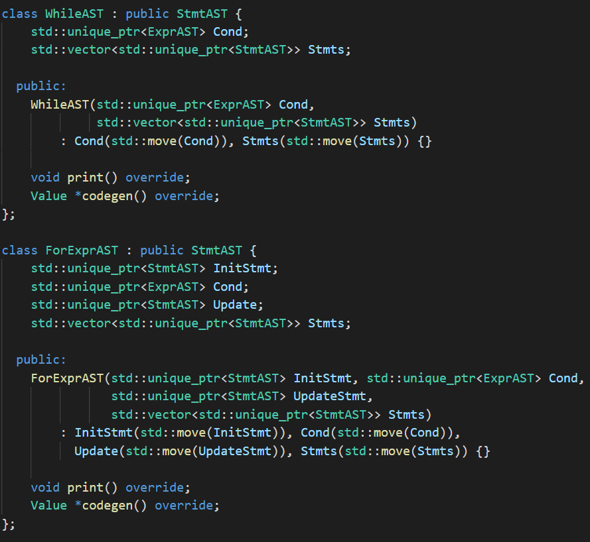
AST

Slide 7
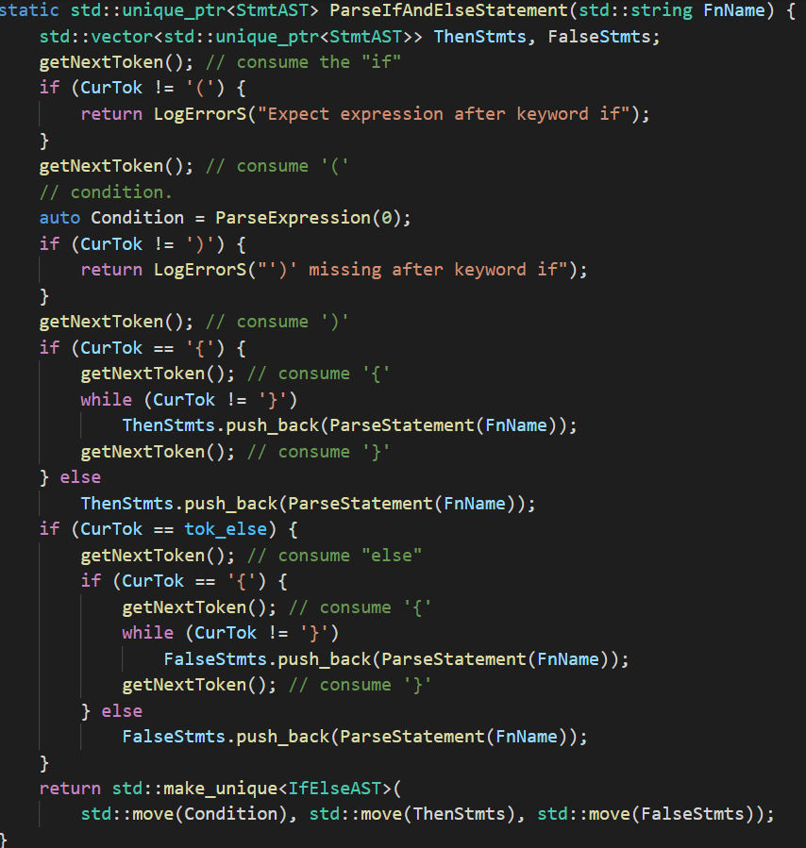
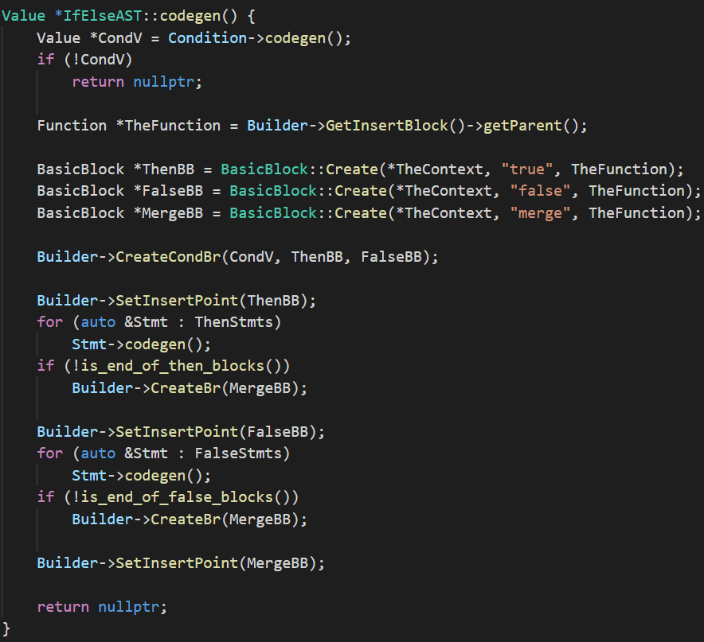
if-else
if(< exp >) {< stmt >*} [else {< stmt >*}]

Slide 8
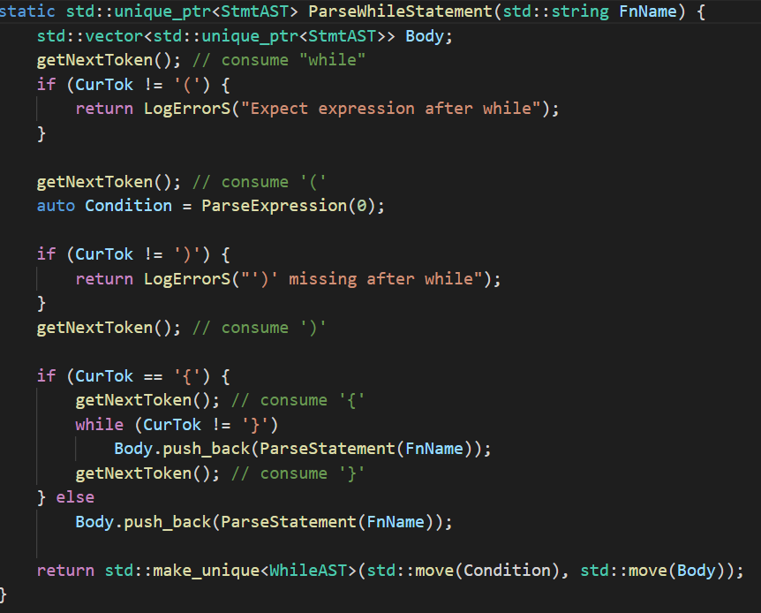
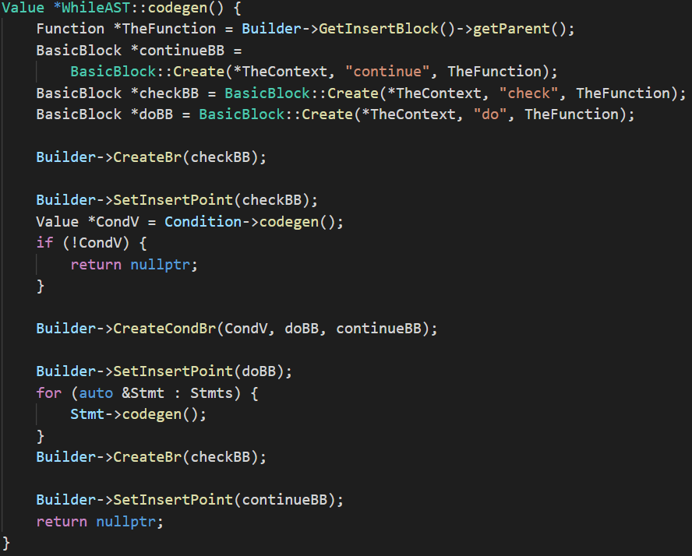
While
while(< exp >) {< stmt >*}

Slide 9
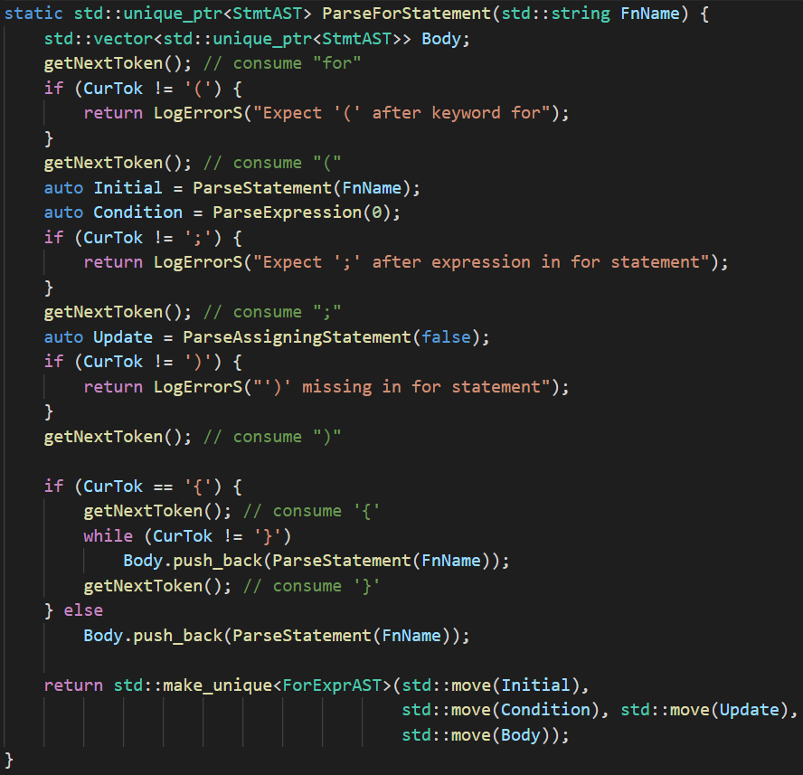
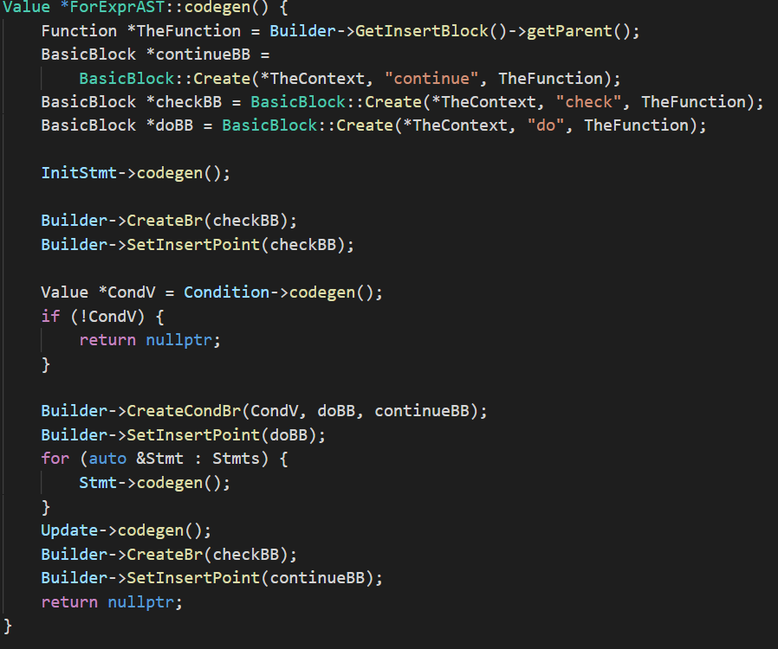
For
For(< stmt >;< exp >; < stmt >) {< stmt >*}

Slide 10
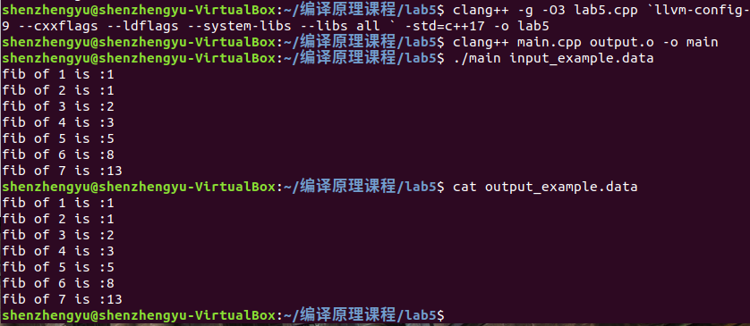
标准测试结果

Slide 11
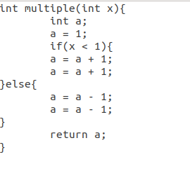
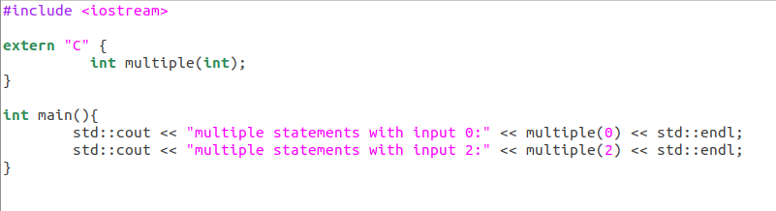

支持多个statement-测试结果

